Slide 1
JEZIČNI SAVJETI
Iva Begović,Mirna Pušeljić

Slide 2
PISANJE IMENA GRADOVA I DRŽAVA
Imena gradova, koja tijekom vremena nisu prilagođena hrvatskomu standardnom jeziku, pišu se onako kako se pišu u jeziku iz kojega potječu. Imena država, pak, pišu se prema izgovoru. Stoga treba razlikovati pisanje Gvatemala i Guatemala, Luksemburg i Luxembourg, Mo-nako i Monaco teSingapur i Singapore. Likovi pisani onako kako se izgovaraju upotrebljavaju se kad se imenuje država, a izvorno pisani likovi upotrebljavaju se kada se imenuje grad. Značenje u tim slučajevima valja iščitati iz konteksta.

Slide 3
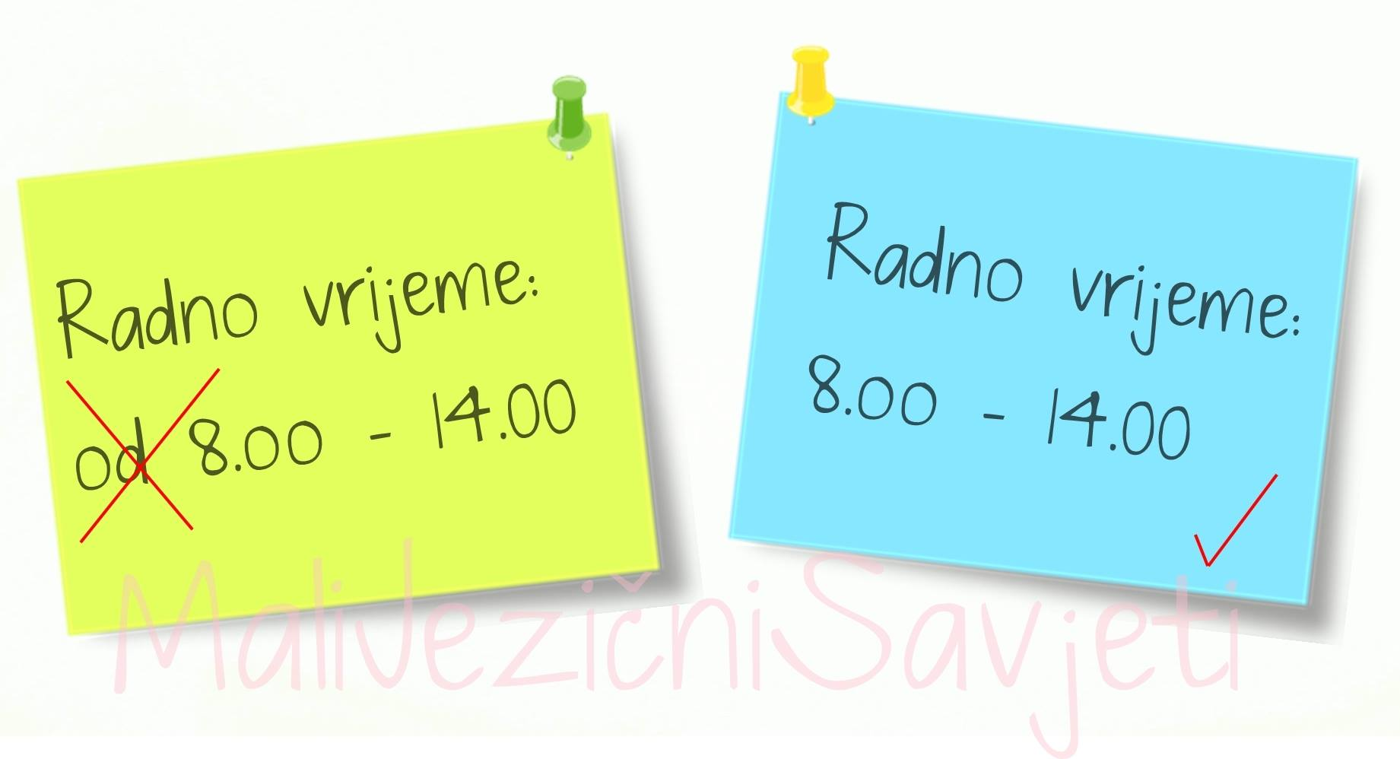
CRTICA
Crtica se može upotrebljavati u značenju OD - DO. U tom je slučaju suvišno pisati prijedlog OD.
Nepravilno: od 8.00 - 14.00, od 2014. - 2015, od A - Ž. Pravilno: 8.00 - 14.00; 2014. - 2015.; A - Ž.

Slide 4
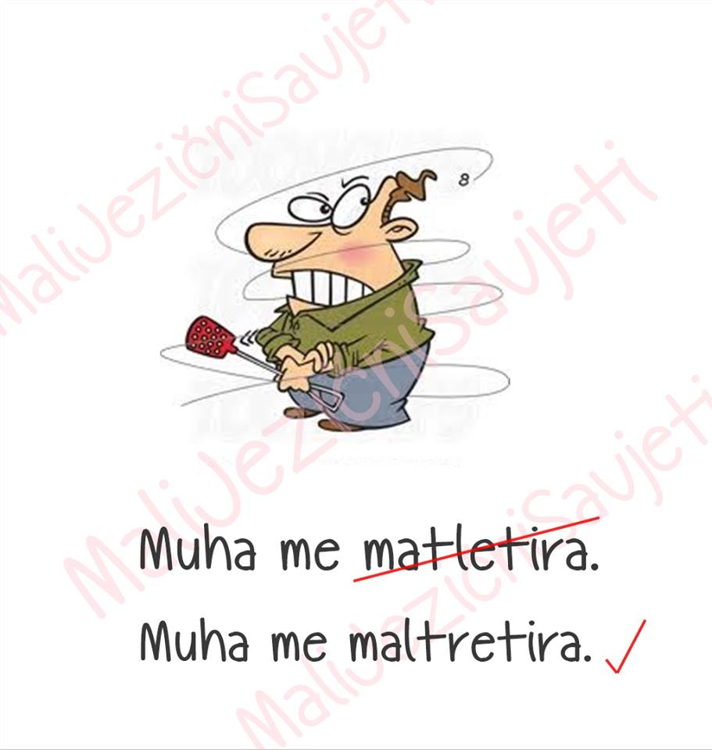
Glagol MALTRETIRATI često se u govoru i pismu pretvara u nepravilni oblik *matletirati.
Ovaj je glagol u hrvatski jezik došao iz francuskog, a znači 'loše postupati s nekim, gnjaviti, mučiti, zlostavljati'.

Slide 5
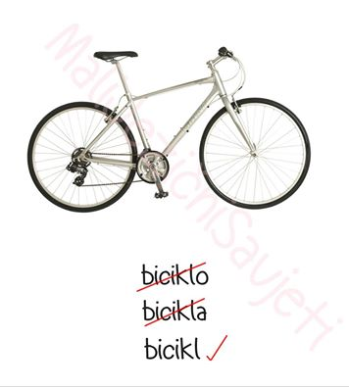
Zagonetka: vozilo na dva kotača s pedalama,a nije biciklo ni bicikla?
Deklinacija u jednini i množini izgleda ovako: N bicikl, bicikli
G bicikla, bicikala/bicikla
D biciklu, biciklima
A bicikl, bicikle
V bicikle, bicikli
L biciklu, biciklima
I biciklom, biciklima

Slide 6
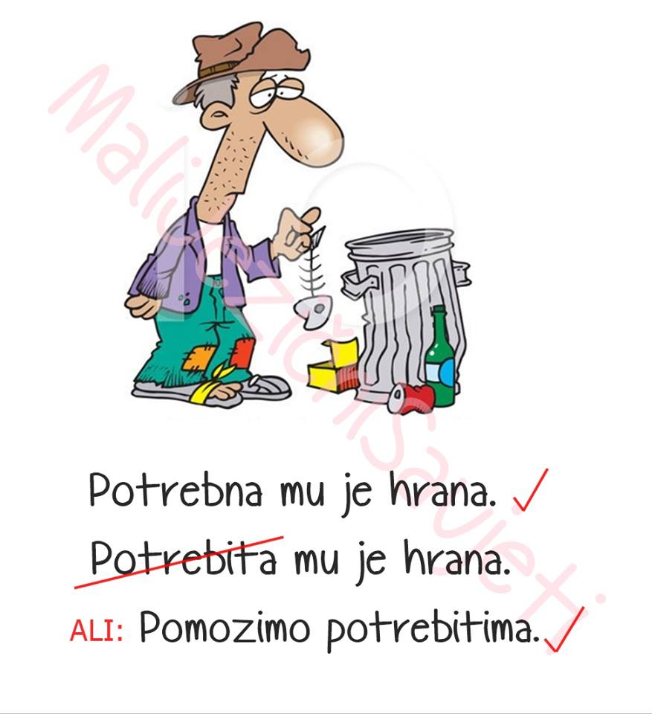
POTREBAN znači 'bez kojega se ne može, koji nekom treba', npr. Potreban mi je novac.
POTREBIT znači 'koji treba pomoć, koji ima neku potrebu', npr. Ovo je potrebita obitelj. Najčešće se upotrebljava kao poimeničeni pridjev i označuje siromašnu osobu, npr. Moramo pomagati potrebitima.

Slide 7
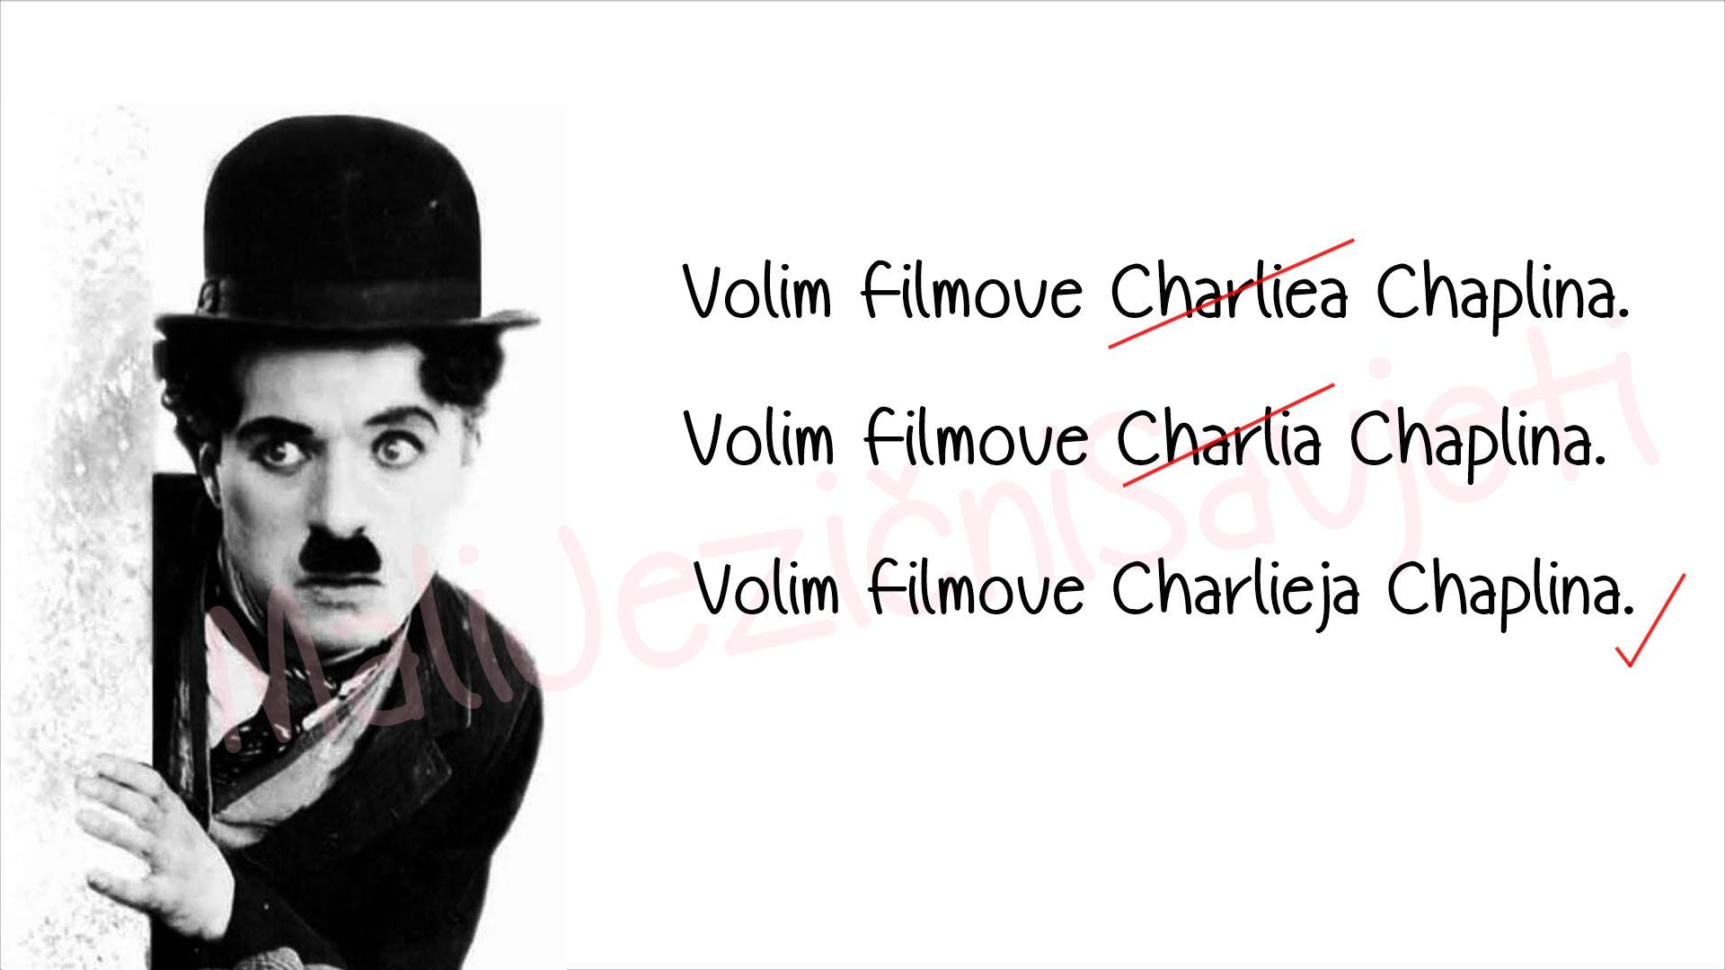
Muška imena i prezimena koja u pismu završavaju na -e, a u izgovoru na -i, u kosim padežima između osnove i nastavka dobivaju J.
Charlie - Charlieja, Charlieju... Eddie - Eddieja, Eddieju... Johnnie - Johnnieja, Johnnieju... Alfie - Alfieja, Alfieju... Bowie - Bowieja, Bowieju...
Nepravilno je između osnove i nastavka umetati spojnicu: *Charlie-ja, *Eddie-ja, *Johnnie-ja...

Slide 8
Kada nekome nešto pristojno nudimo, moramo rabiti imperativ glagola izvoljeti - IZVOLI i IZVOLITE. U tom kontekstu ne smijemo rabiti prezent (izvoliš)!

Slide 9
KADA KORISTIMO S,A KADA SA?

Slide 10
IJE I JE
Osnovno je načelo da se u dugome slogu pojavljuje ije, a u kratkome je, no to pravilo ima podosta iznimaka. Primjerice:
⇒ nije redosljed, nego redoslijed
⇒ nije promijena, nego promjena
⇒ nije uvijet, nego je uvjet
⇒ zahtijevam da se pohađaju predavanja, no nemam previše zahtjeva
⇒ zadatak ćete riješiti i dobiti rješenje – zadatak će tada biti riješen; ako ne znate dovoljno, rješavat ćete ga

Slide 11
PISANJE BROJEVA
Točka se piše na kraju rednih brojeva kako bi se razlikovali od glavnih brojeva, a to pravilo vrijedi i za arapske i za rimske brojke koje imaju oblik velikih latiničnih slova pa bi izostanak točke mogao stvarati nesporazume. Redni broj nikada se ne piše s točkom, crticom i padežnim nastavkom:
⇒ Pogrešno: Drugi ispitni rok bit će 25-tog siječnja.
⇒ Još gore: Drugi ispitni rok bit će 25.-tog siječnja.
⇒ Pravilno: Drugi ispitni rok, predviđen za 25. siječnja, otkazan je.

Slide 12
NABRAJANJE
Pri nabrajanju svaki se navod piše malim početnim slovom. Na kraju svakog navoda ne stavlja se rečenični znak (npr. zarez), a na kraju navođenja stavlja se točka.

Slide 13
FUTUR PRVI
Futur prvi tvori se od nenaglašenih oblika nesvršenoga prezenta pomoćnoga glagola htjeti (ću, ćeš, će, ćemo, ćete, će) i infinitiva glagola koji se spreže: ja ću pjevati, ja ću biti, ti ćeš čitati. Kad infinitiv na -ti dolazi prije oblika pomoćnoga glagola, ispušta se završno -i: bit ću, pjevat ću, čitat ću.  Pogrešno: Sutra ću pisat ispit. Pokušati ću prepisivati, ali ću to činit tako loše, da će me asistenti odmah otkrit. Pasti ću kao kruška

Slide 14
KRAJ

